Slide 1
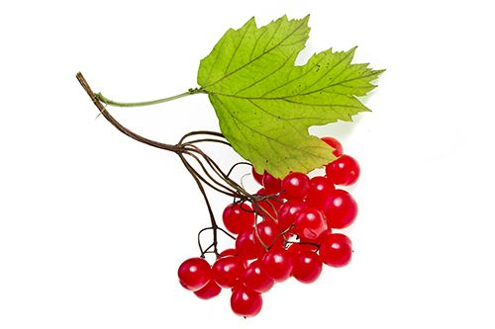
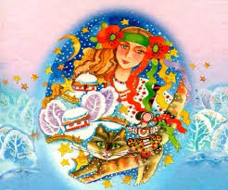
Веселі фразеологізми- життєва мудрість

Slide 2
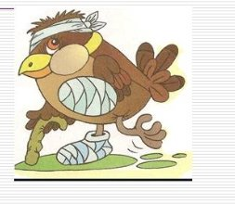
Стріляний горобець
Дуже досвідчена людина, яку важко надурити

Slide 3
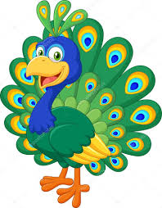
Синій птах
Символ чудової, але недосяжної мрії; символ щастя

Slide 4
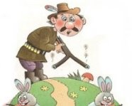
За двома зайцями
Одночасно виконувати декілька справ

Slide 5
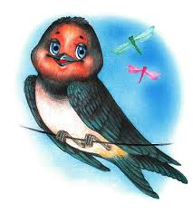
Перша ластівка
Найперші ознаки
будь-чого нового, що тільки но з*явилося

Slide 6
Самозакоханий нарцис
Людина, яка любується сама собою

Slide 7
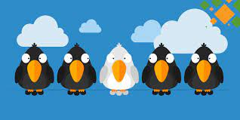
Як біла ворона
Людина, що відрізняється від інших своїми діями, поведінкою

Slide 8
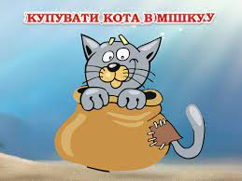
Купувати кота в мішку
Придбати невідомо що, не бачити й не знати його суті

